Slide 1

Дом детского творчества «Дружный»
День открытых дверей
«Дорогою творчества»

Slide 2


Муниципальное бюджетное образовательное учреждение дополнительного образования детей
Дом детского творчества «Дружный»
Советского района городского округа город Уфа
Директор Скворцова Любовь Борисовна
Отличник образования РБ
Мы находимся по адресу: 450097, г. Уфа, ул. Н. Дмитриева, 5
Тел. 252-55-71,
E-mail :dompioner@mail.ru
Сайт: www.druzhniy-ufa.ru
vk.com/druzhniyufa

Slide 3
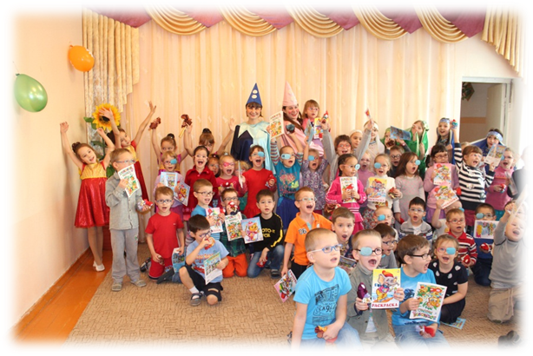
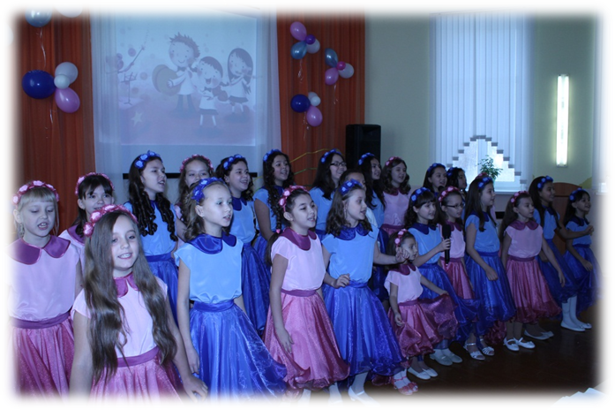
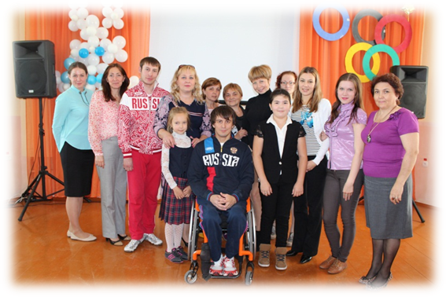
Только дети всегда есть дети – интересно им все на свете.
И тесны им школьные стены – ждут большой они перемены.
Обращают они внимание на дополнительное образование.
И мы пишем программы, составляем конспекты и планы, чтобы радость дарили знания!
В этом видим свое призвание!

Slide 4
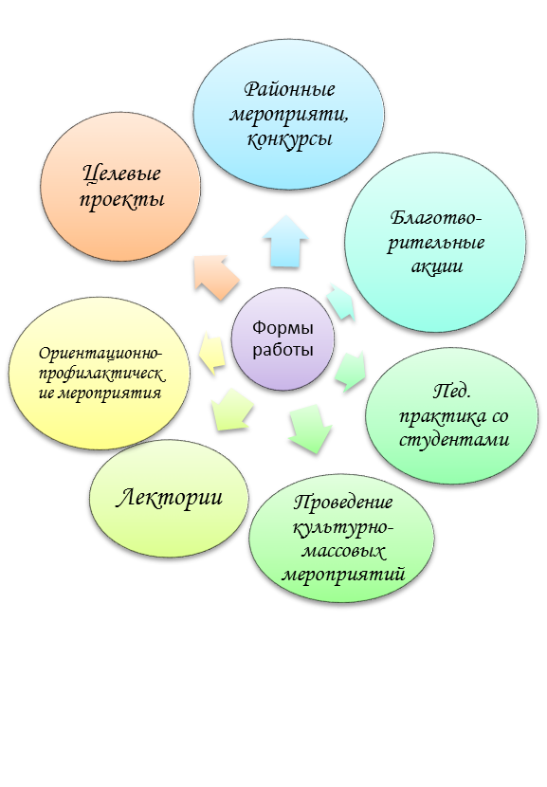
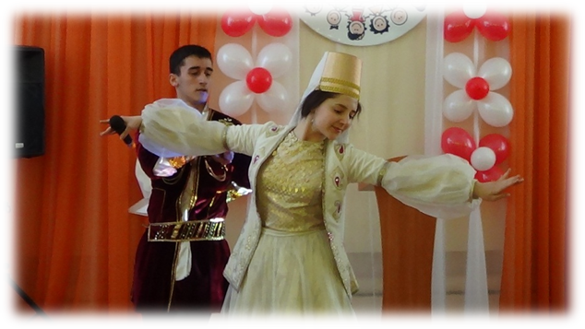
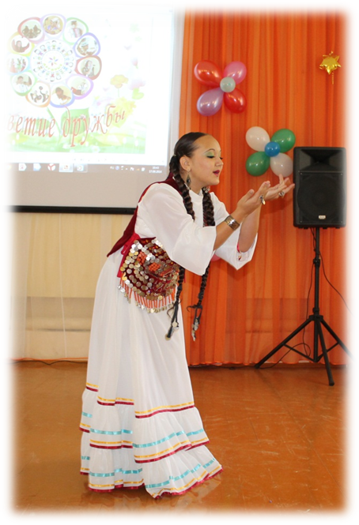
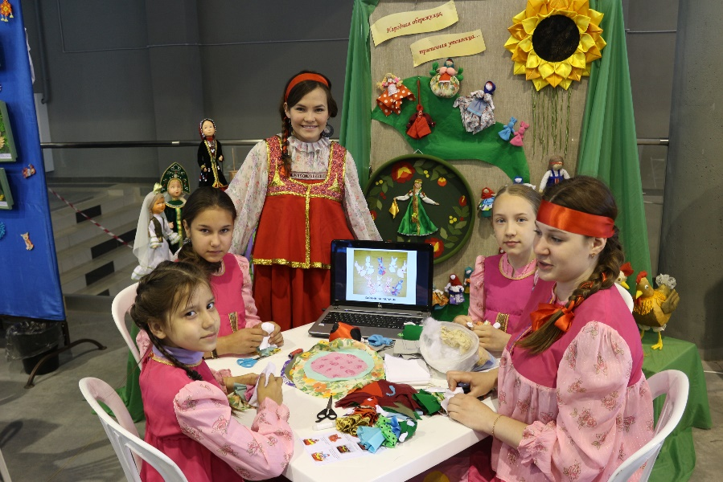

Slide 5
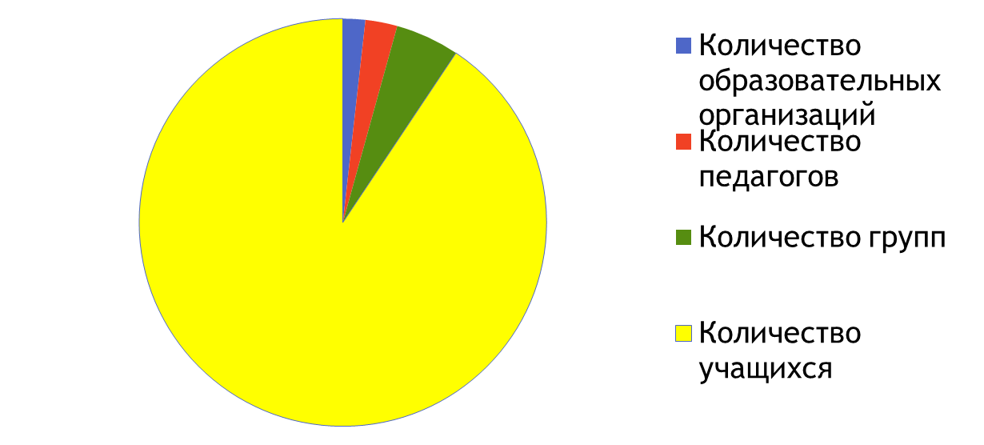
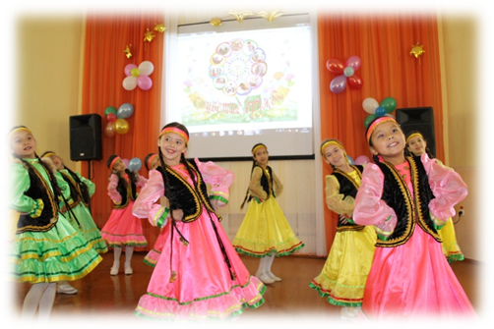
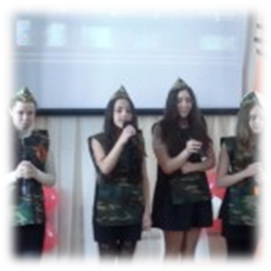
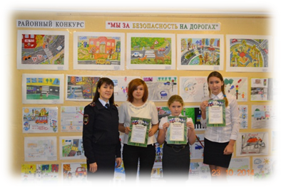
Для создания целостного образовательного пространства как условия развития личности ребенка на базах общеобразовательных учреждений №15,27,100,108,110, лицея 107, гимназии №20 организована работа 10 различных объединений декоративно-прикладного, художественно-эстетического, спортивного направлений

Slide 6
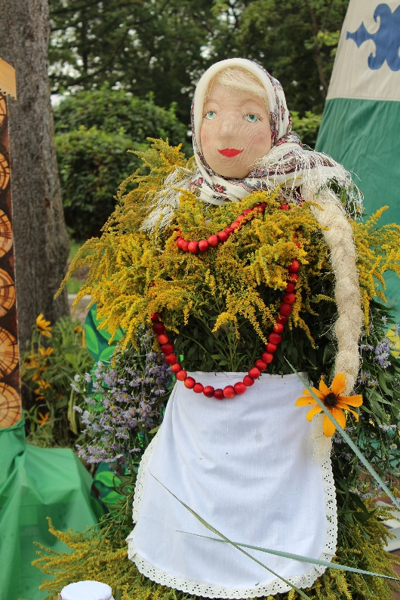
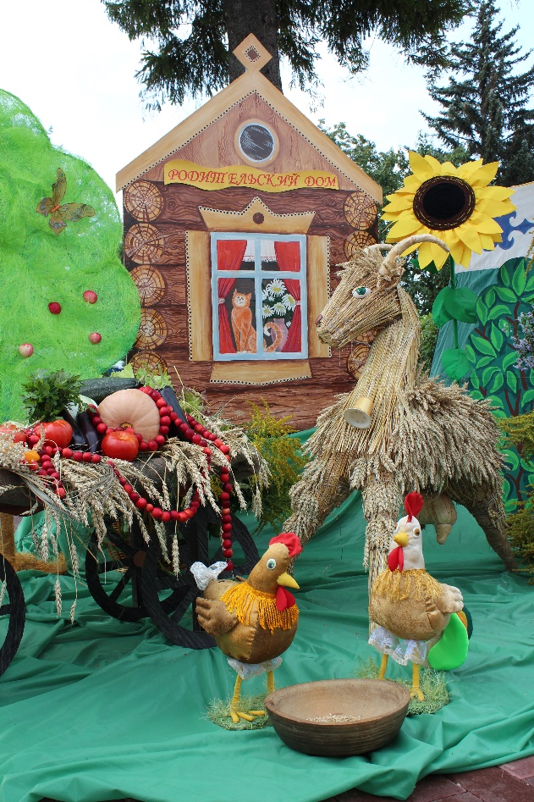
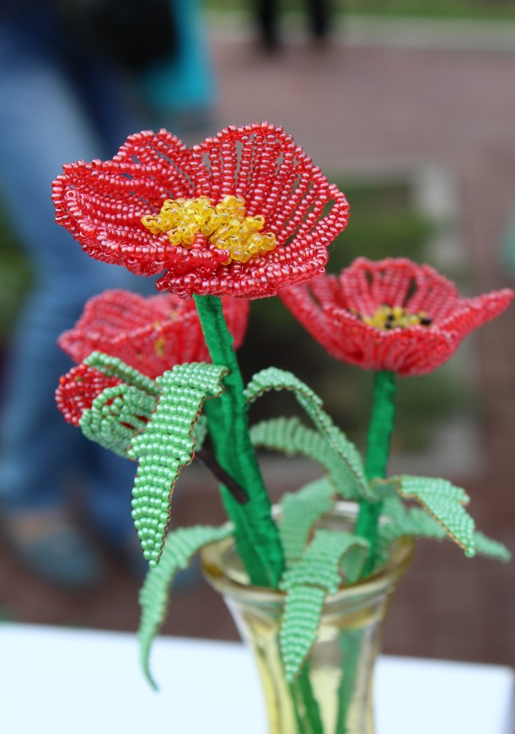
Основные направления деятельности:
Декоративно- прикладное
Изобразительная деятельность
Батик
Роспись по дереву
Скульптура
Шитьё, куклы
Дизайн-студия
Бумагопластика
Бисероплетение

Slide 7
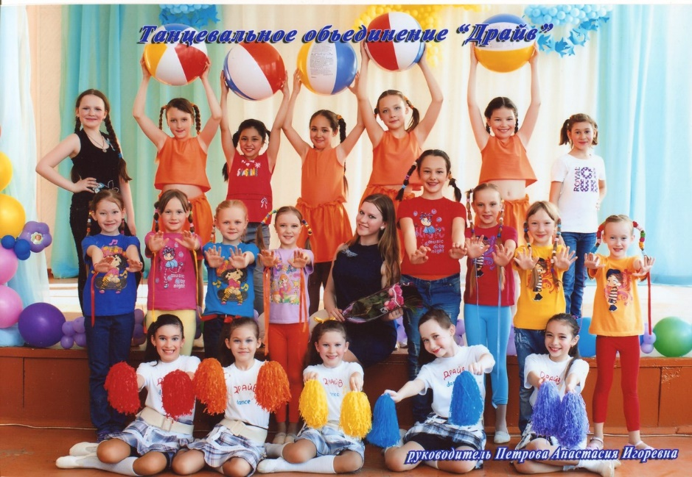
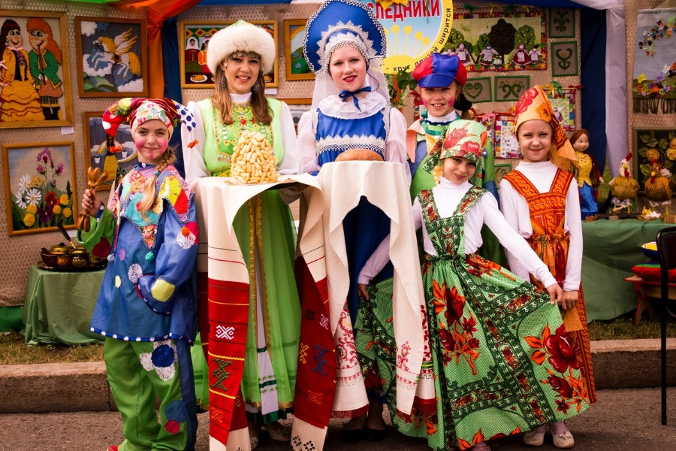
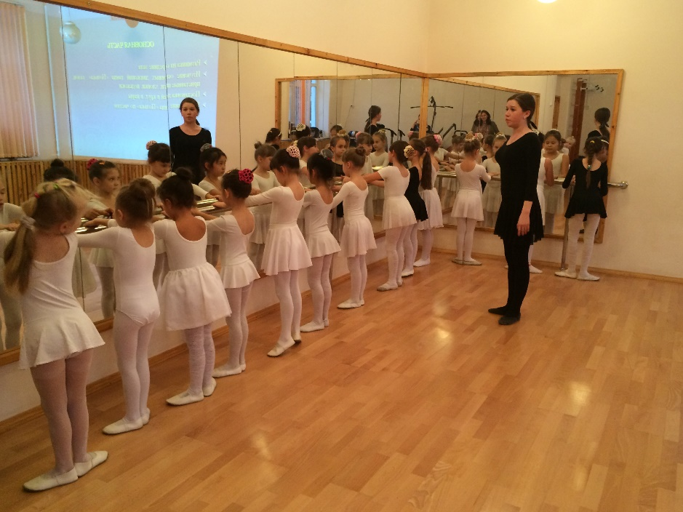
Художественно- эстетическое:
Эстрадные, народные танцы
Вокал
Вокально- инструментальный ансамбль
Игра на фортепиано
Игра на гитаре
Студия звукозаписи
Организация и проведение массовых мероприятий, праздников, районных конкурсов, фестивалей, выставок

Slide 8
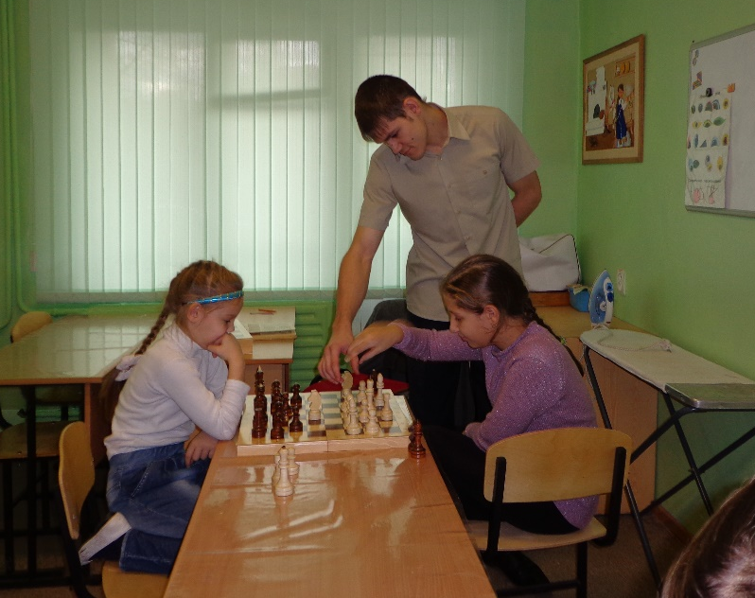
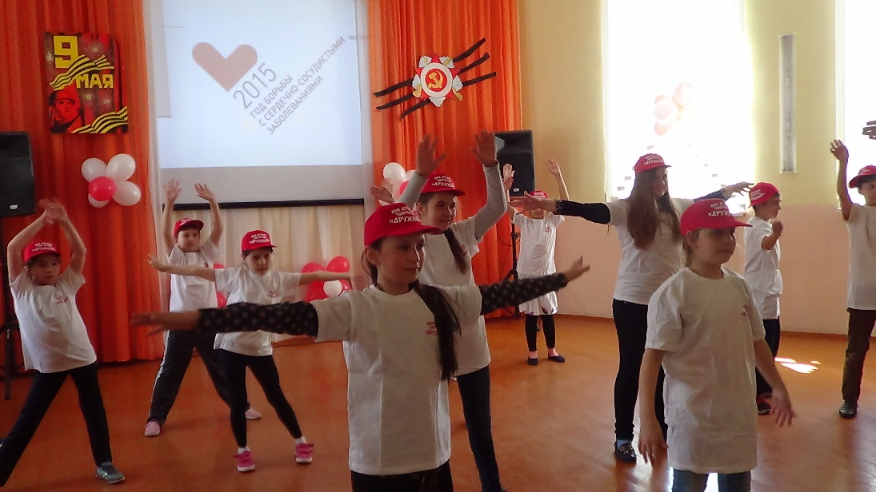
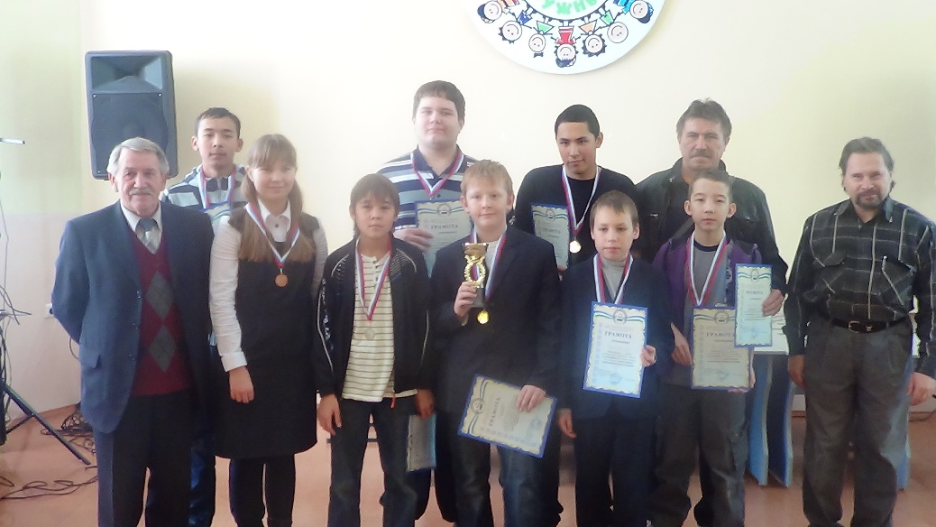
Спортивно- оздоровительное:
Оздоровительная гимнастика
Тхэквондо
Футбол
Шахматы

Slide 9
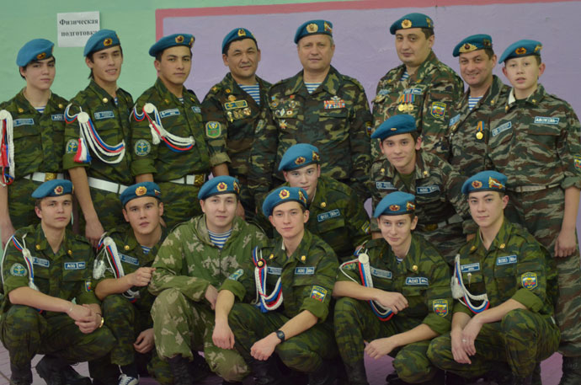
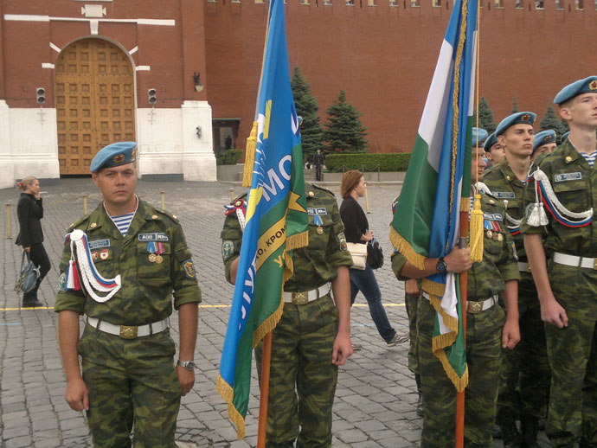
Военно- патриотическое
ВПК «Голубые молнии»

Slide 10
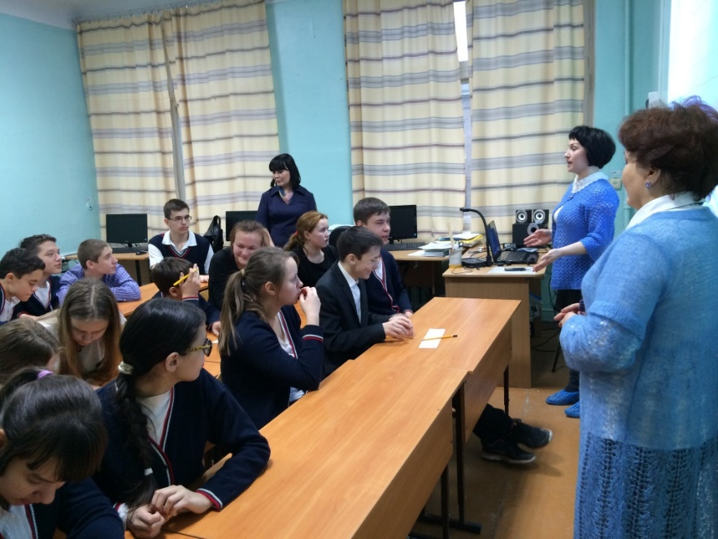
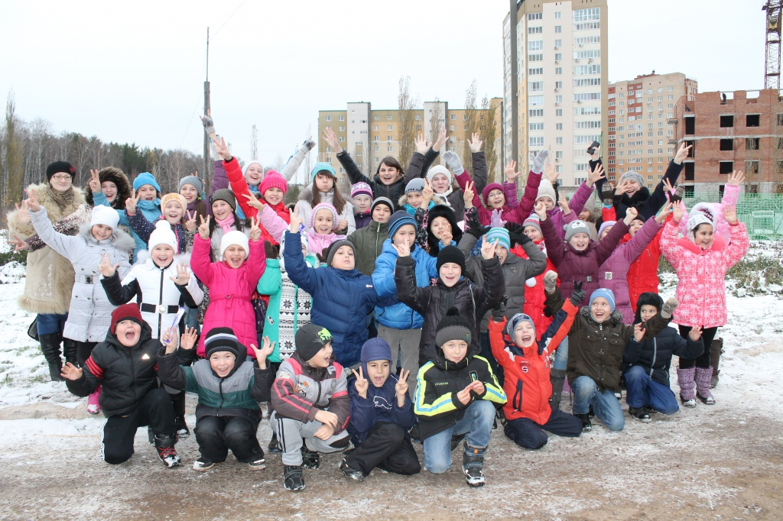
Социально- педагогическое:
Консультация педагога- психолога
Консультация логопеда
Изучение английского языка
Работа с подростками
Сотрудничество с социально- педагогическими службами
Работа семейного клуба

Slide 11
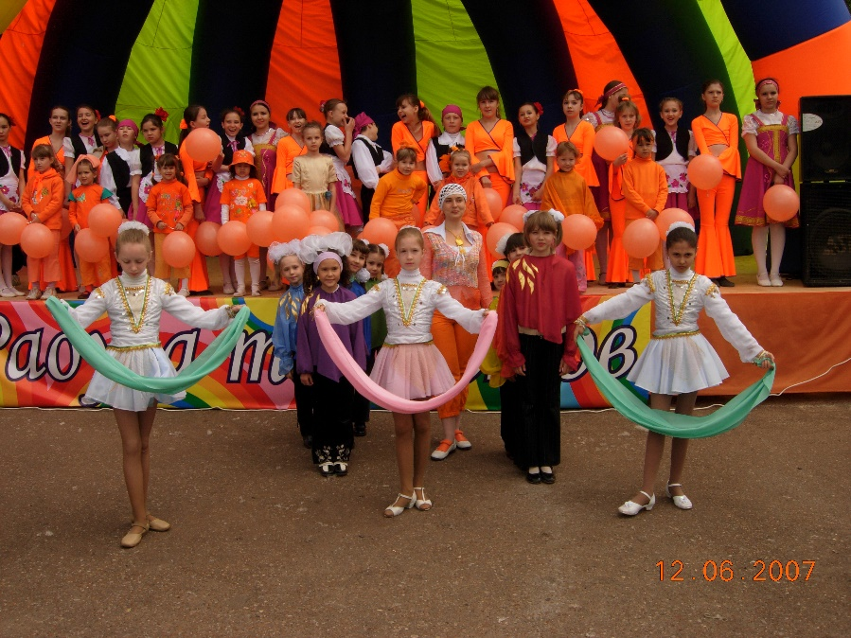
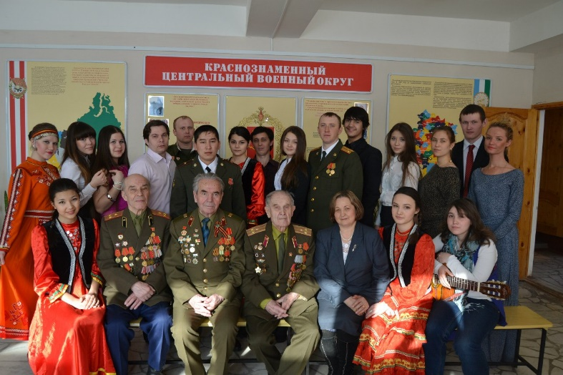
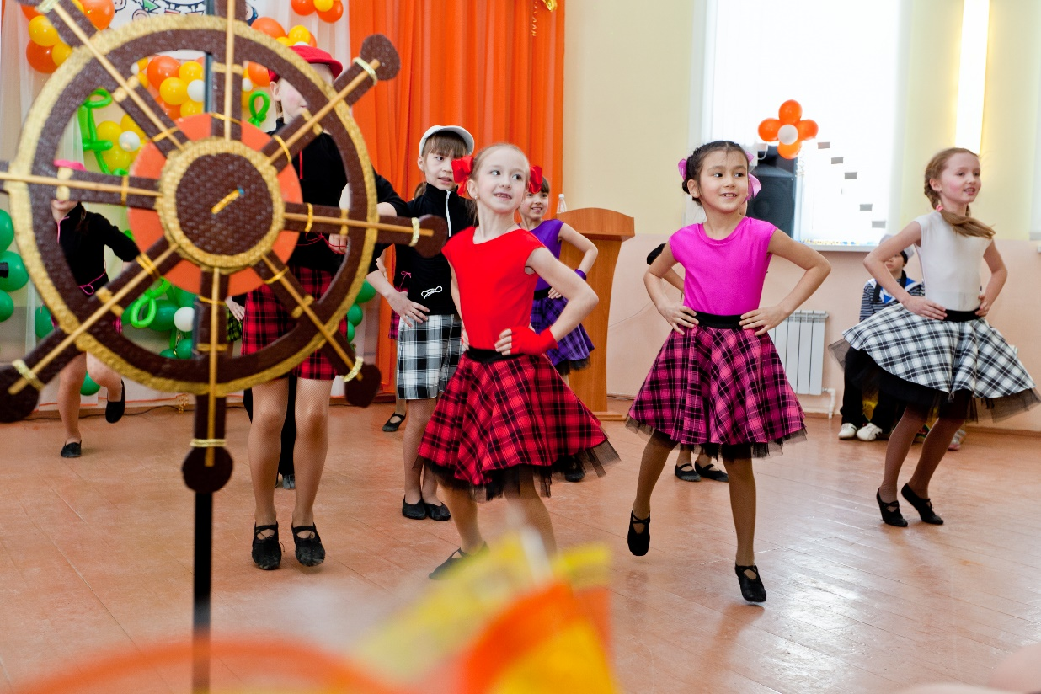
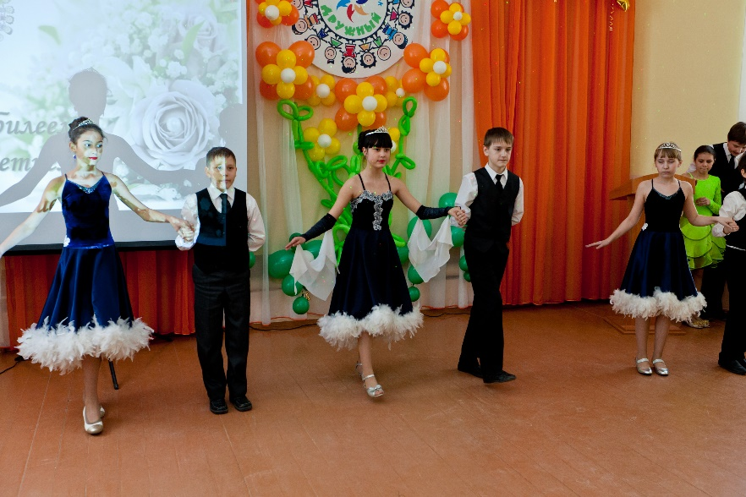
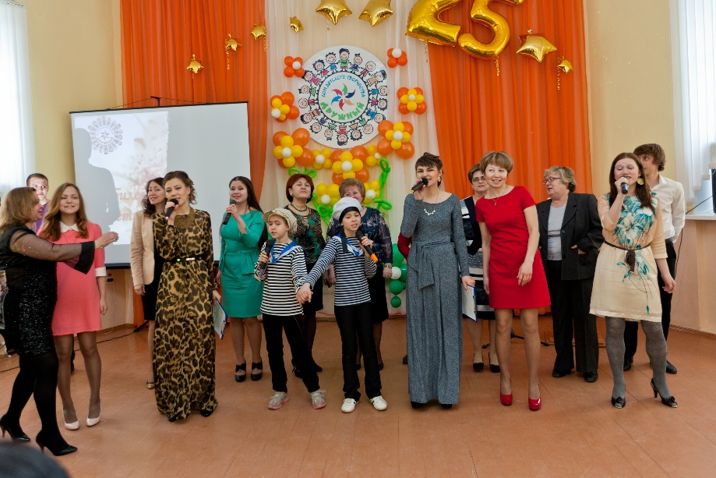
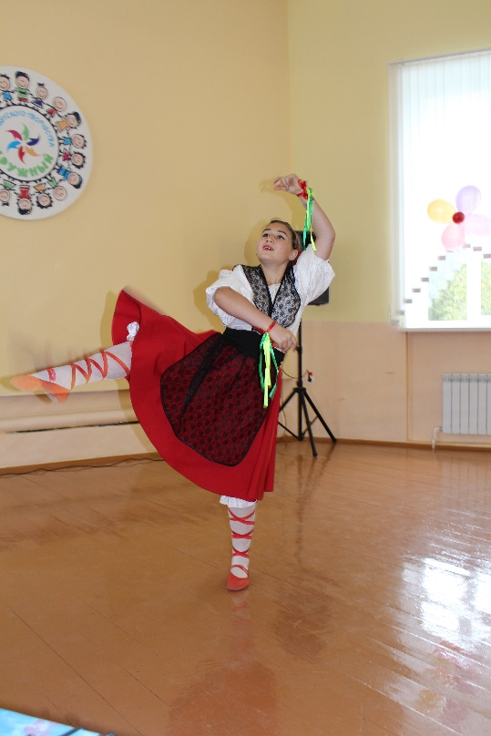
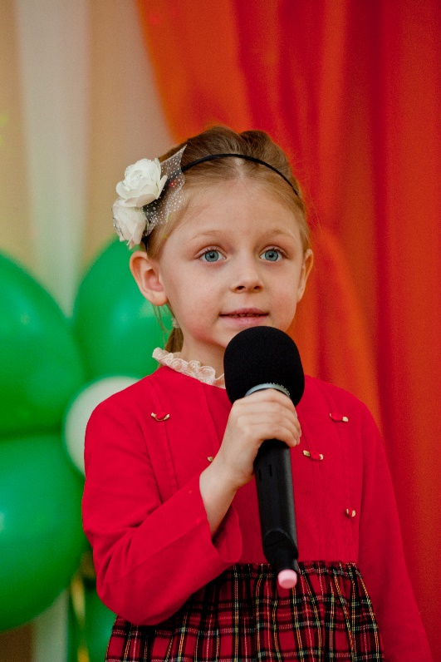
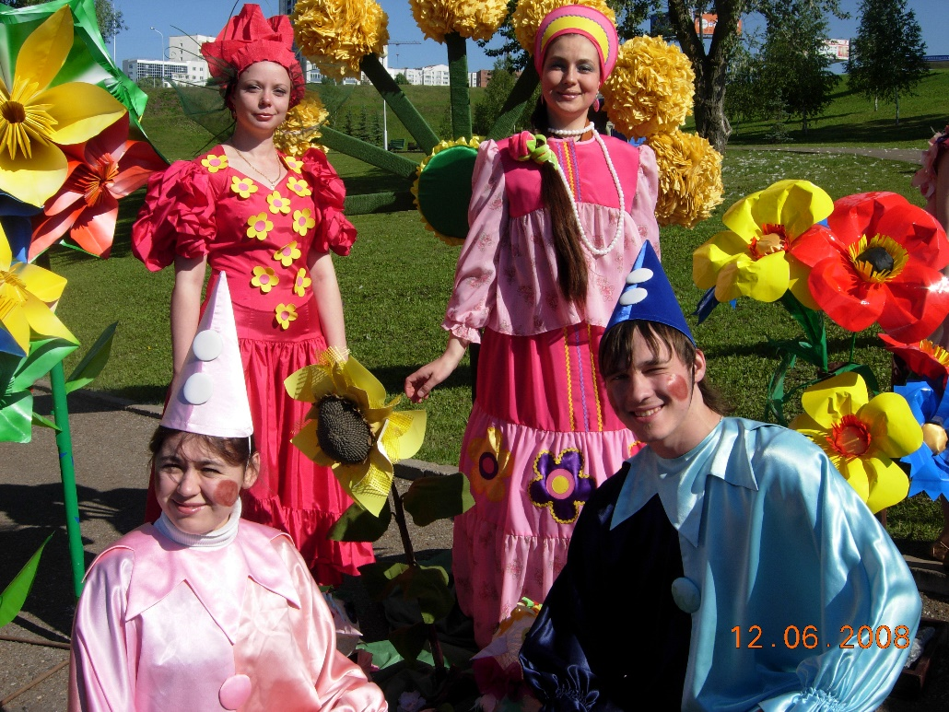
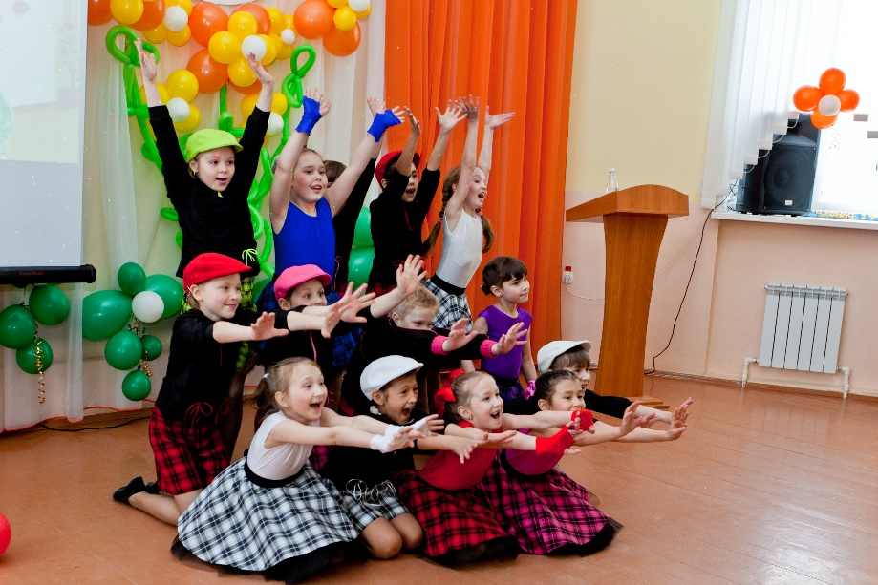

Slide 12
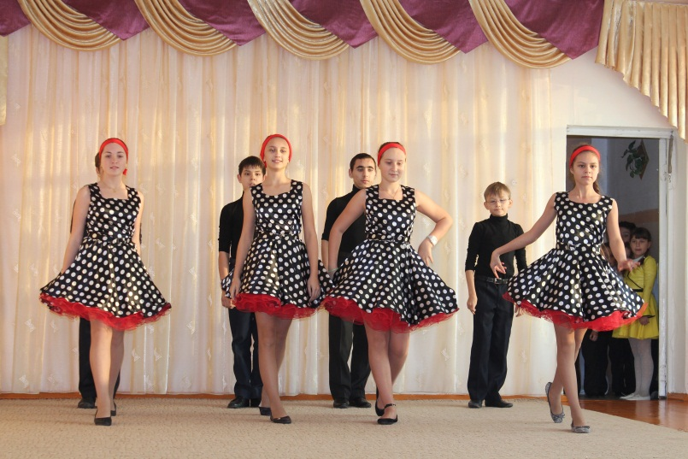
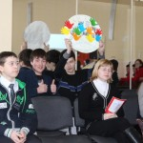
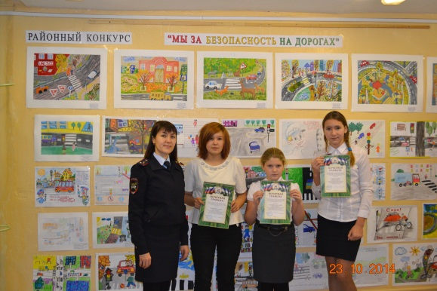
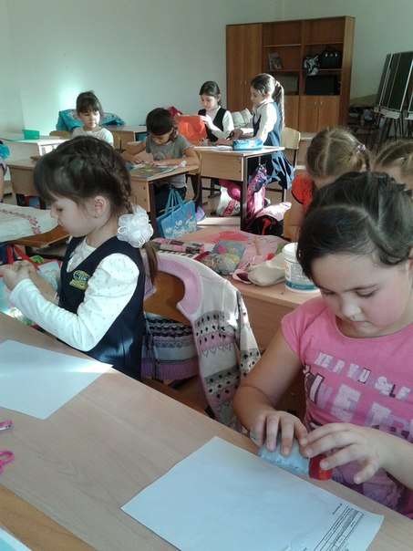
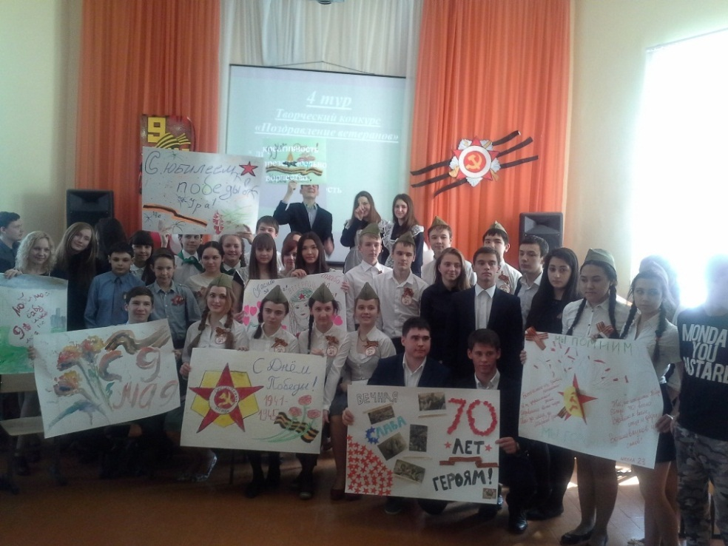
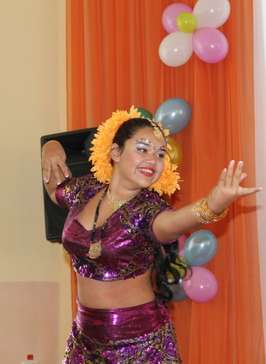
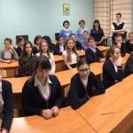
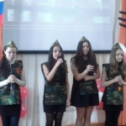
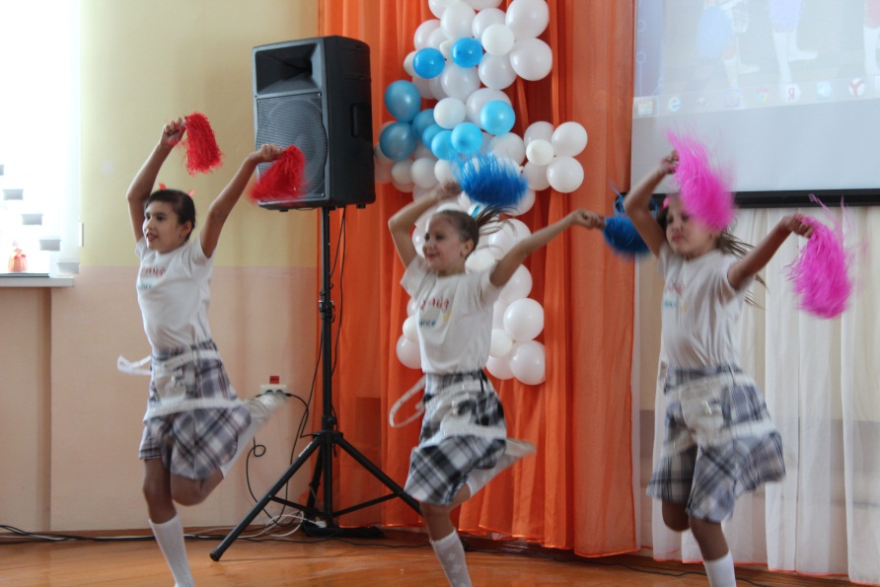
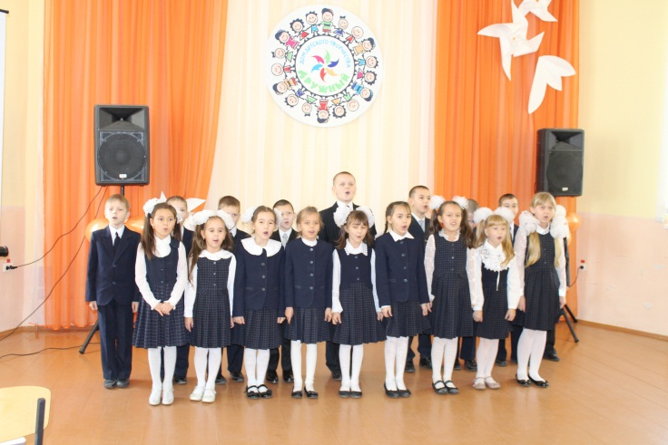
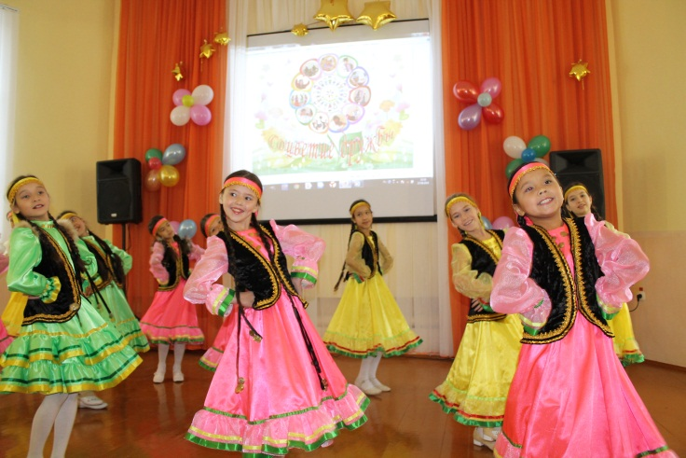

Slide 13
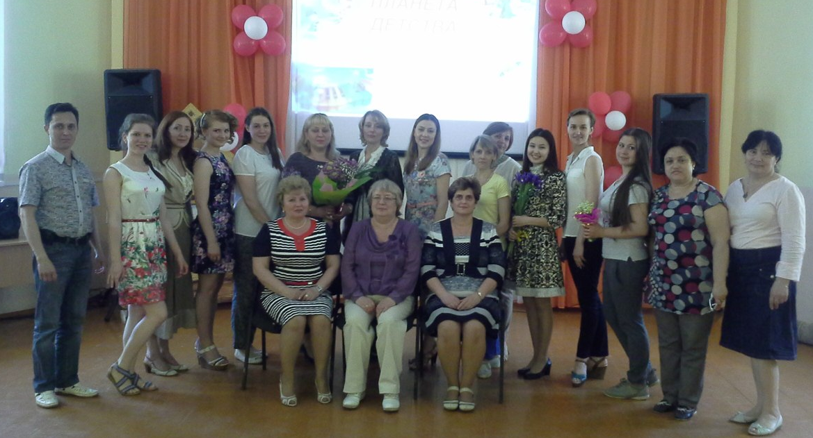
И как сказал Генри Форд: Собраться вместе- это начало, остаться вместе –прогресс, работать вместе- это успех!»
Коллектив ДДТ «Дружный»

Slide 14
Дом детского творчества «Дружный»
День открытых дверей
«Дорогою творчества»

Slide 15
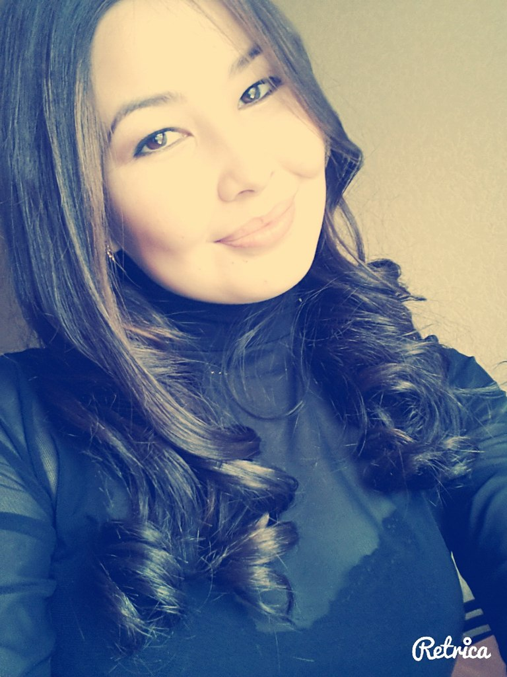

Мухаметова лия Ванировна
Объединение «Созвездие»

Slide 16
Дом детского творчества «Дружный»
День открытых дверей
«Дорогою творчества»

Slide 17

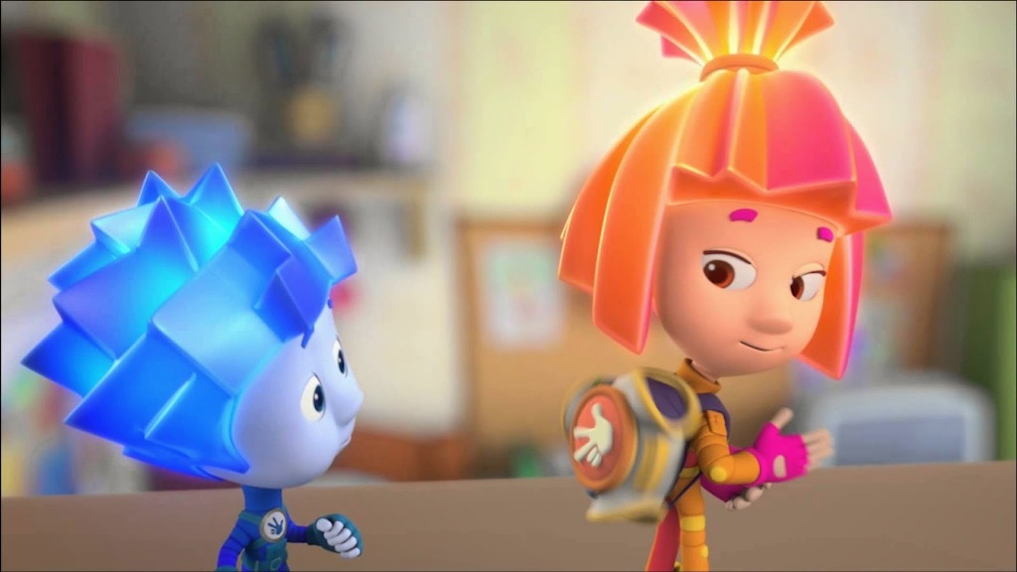

Slide 18
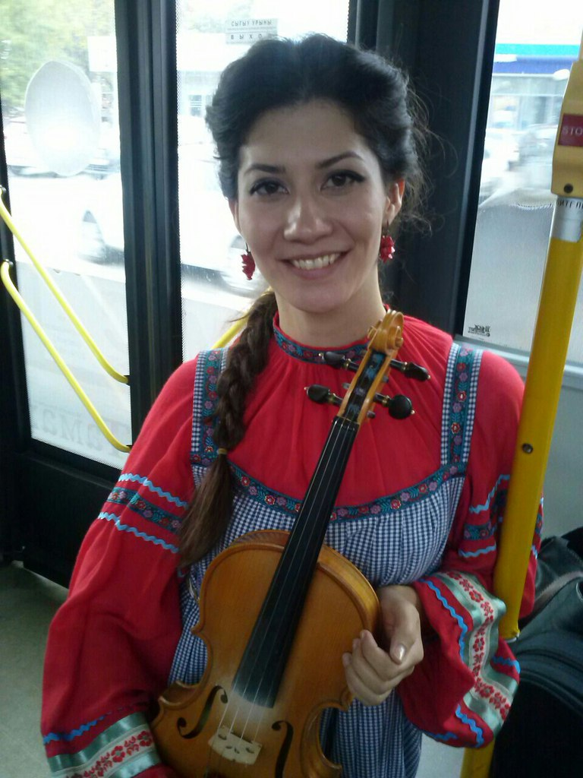
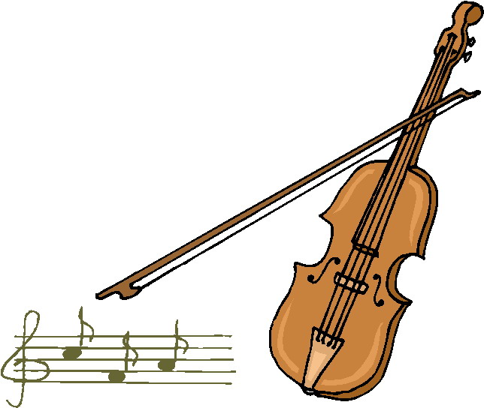
Галиева
Алина Галиевна
Объединение
«Волшебная скрипка»

Slide 19

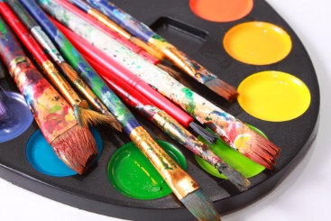
Задание №1
«Ищите краски»

Slide 20





Шакирова Екатерина Артуровна
Объединение
« Зазеркалье»
Орлова Екатерина Александровна
Объединение «Идея»

Slide 21


Slide 22


Задание №2
«Кто лишний?»
Все, кроме одного, композиторы. Кто он?
Бах И.С.
Моцарт В.А.
Бетховен Л.
Чайковский П.И.
Шишкин И.И.
Прокофьев С.С.

Slide 23


Петрова Анастасия Игоревна
Объединение «Драйв»

Slide 24
Задание №2
«Кто лишний?»
Все, кроме одного, композиторы. Кто он?
Бах И.С.
Моцарт В.А.
Бетховен Л.
Чайковский П.И.
Шишкин И.И.
Прокофьев С.С.

Slide 25

И. Шишкин «Утро в сосновом лесу» 1889г.

Slide 26


Задание №3
«Загадка»
Ох, на нём не сосчитать
Черно-белых клавиш!
А научишься играть -
Ты себя прославишь.
Отнесись к нему серьезно -
Скоро станешь виртуозом.

Slide 27


Пономарева Наталья Александровна
Объединение
«Игровая радуга»

Slide 28

Нестеренко Павел Юрьевич
Объединение «Гитара»

Slide 29
Дом детского творчества «Дружный»
День открытых дверей
«Дорогою творчества»

Slide 30



Сагдетдинова Альфия
Талгатовна
Объединение «Радужная роспись»
Мерклина
Екатерина Викторовна
Объединение «Творец»

Slide 31



Юсупова Лилия Исхаковна
Объединение
«Золотая игла»
Зиннатуллина Венера Исмагиловна
Объединение « Бумажная фантазия»

Slide 32




Резяпова Татьяна Александровна
Заведующий декоративно- прикладного отдела
Хаматнурова Рая Идиятовна
Объединение «Магия бисера»

Slide 33
Дом детского творчества «Дружный»
День открытых дверей
«Дорогою творчества»

Slide 34




Есоян Руслан Жульбертович
Объединение «Тхэквондо»
Акбашев Артур Ришатович
Объединение «Футбол»

Slide 35


Трубников Андрей Ильясович
«Артистическое фехтование»

Slide 36


Терещенкова Гульнара Зинуровна
Объединение «Джамп»

Slide 37


Кашаева Гульнара Вилевна
Объединение «Элегия»

Slide 38
Дом детского творчества «Дружный»
День открытых дверей
«Дорогою творчества»

Slide 39


Хасанов Дамир Сабирович
Объединение «Удивительный мир Гитары»

Slide 40

«Птица счастья»
Птица счастья
Завтрашнего дня
Прилетела,
Крыльями звеня.
Выбери меня,
Выбери меня,
Птица счастья
Завтрашнего дня.
Выбери меня,
Выбери меня,
Птица счастья
Завтрашнего дня.

Slide 41

Где-то гитара звенит,
Надёжное сердце
Любовь сохранит.
Сердце любовь сохранит,
А птица удачи
Опять улетит.

Slide 42

Будет утро
Завтрашнего дня,
Кто-то станет
Первым, а не я.
Кто-то, а не я,
Кто-то, а не я
Сложит песню
Завтрашнего дня.
Кто-то, а не я,
Кто-то, а не я
Сложит песню
Завтрашнего дня.

Slide 43

Где-то гитара звенит,
Надёжное сердце
Любовь сохранит.
Сердце любовь сохранит,
А птица удачи
Опять улетит.

Slide 44
Нет на свете
Танца без огня,
Есть надежда
В сердце у меня.
Выбери меня,
Выбери меня,
Птица счастья
Завтрашнего дня

Slide 45
Где-то гитара звенит,
Надёжное сердце
Любовь сохранит.
Сердце любовь сохранит,
А птица удачи
Опять улетит.

Slide 46
Дом детского творчества «Дружный»
День открытых дверей
«Дорогою творчества»

Slide 47


Зарипова Ляйсан Рамилевна
Объединение «Йондоз»

Slide 48


Баязитова Ирина Александровна
Объединение «Эндже»

Slide 49

«Дети всей Земли»

Slide 50


Антипанова Мария Ефимовна
Объединение «Говорите по- английски»

Slide 51
Дом детского творчества «Дружный»
День открытых дверей
«Дорогою творчества»

Slide 52











Slide 53








Slide 54







Slide 55
Дом детского творчества «Дружный»
День открытых дверей
«Дорогою творчества»

Slide 56
Спасибо за внимание!

